Slide 1
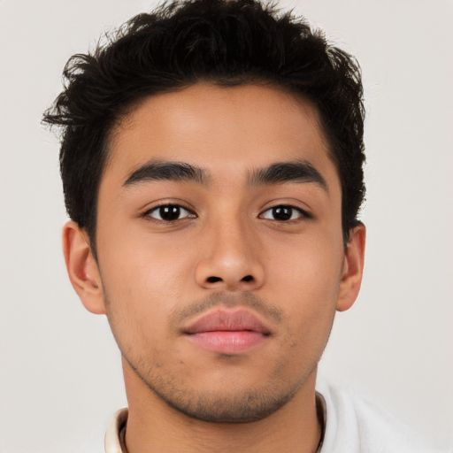
Aldayr dos santos
“Muitos vão esperar o teu sucesso pra falar que é teu amigo”
Dados demográficos
Comportamento
Necessidades e metas
Estado civil
Idade
Ocupação
Escolaridade
Exp. com tecnologia
- Solteiro
- 22
- Desempregado
- Ensino médio incompleto
- Possui curso de informática básica
- Gosta de andar em locais escuro e pouco movimentados para tentar assaltar/roubar vítima
- dorme e acorda tarde
- Não pratica nenhum esportes
- Se sente ameaçado ao encontrar com autoridades
- Furtar/roubar itens de valor das outras pessoas
- Não quer ser preso/pego cometendo delitos; não pretende trabalhar em um emprego normal para ganhar dinheiro
- Precisa saber quais áreas são menos policiadas.

